Slide 1
PORTFOLIO
지원자 송진영
인적사항
PROJECTS

Slide 2
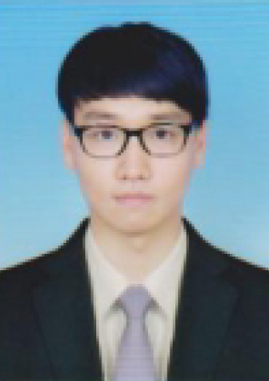









[PORTFOLIO] 송진영
인적사항
PROJECTS
PROFILE
SKILL
이름
생년월일
학력정보
송진영 Song Jin-Yeong
1987.07.06
대구대학교 정보통신대학 전산전공 2006.03 ~ 2013.02 (졸업)
CONTACTS
전화번호
이메일
GitHub
82+ 010.6344.9696
sjin9696@gmail.com
sjin9696 (github.com)

Slide 3
팀 프로젝트
로또번호 산출 프로그램 – 이상한 상자/이상한 로또
C#(.Net프레임워크) 창고관리 프로그램
Oracle SQL DML 조회 관리 프로그램
공장 현장 작업지시서 관리 조회 프로그램
Arduino활용한 라인트레이서 + 리프팅장치 프로젝트

Slide 4
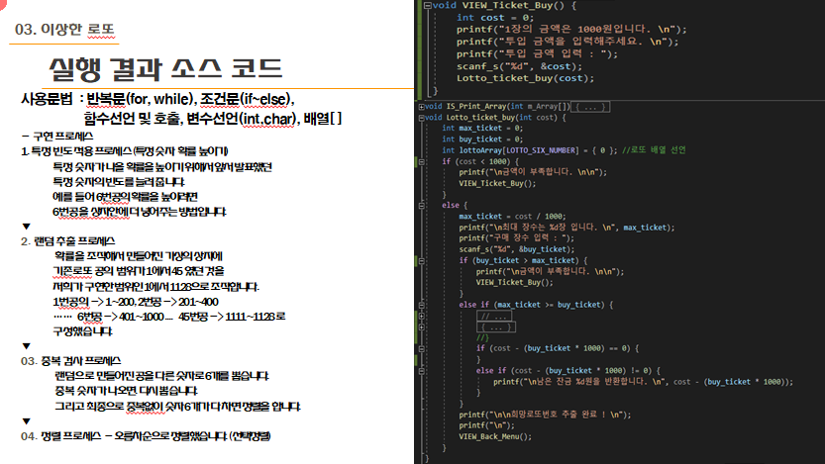

[PORTFOLIO] 송진영
인적사항
PROJECTS
로또번호 산출 프로그램 – 이상한 상자/이상한 로또
진행 기간
2020.07 ~ 2020.07
팀구성/역할
5명 / 구현파트,개발파트장
SKILLS / IDE
프로젝트 실행 영상
또는 보고서 사진,
실행 화면 등등 첨부
C언어
Visual Studio 2019
XML 사용
팀 내 기여도
CODE(Github URL)
sjin9696/ProjectSmartFactoryCStudy: 2020. 07. 14 deagu dong-gu Starting smart factory C language (github.com)

Slide 5
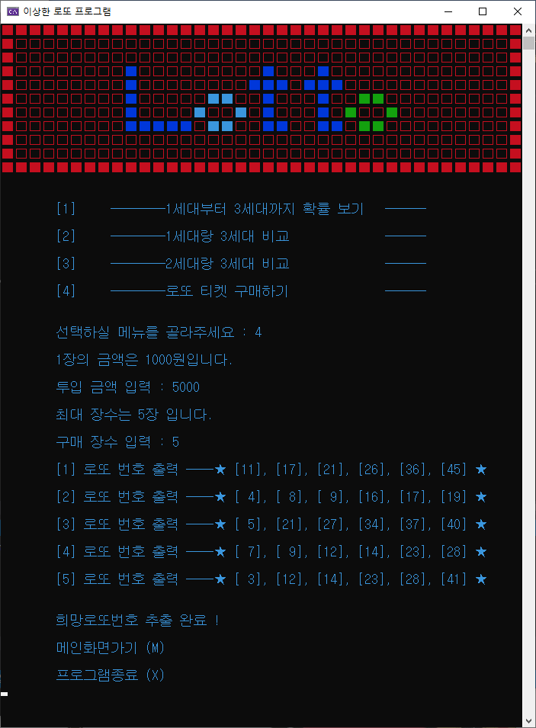
[PORTFOLIO] 송진영
인적사항
PROJECTS
로또번호 산출 프로그램 – 이상한 상자/이상한 로또
진행 기간
2020.07 ~ 2020.07
팀구성/역할
5명 / 구현파트,개발파트장
SKILLS / IDE
프로젝트 실행 영상
또는 보고서 사진,
실행 화면 등등 첨부
C언어
Visual Studio 2019
XML 사용
팀 내 기여도
CODE(Github URL)
sjin9696/ProjectSmartFactoryCStudy: 2020. 07. 14 deagu dong-gu Starting smart factory C language (github.com)

Slide 6
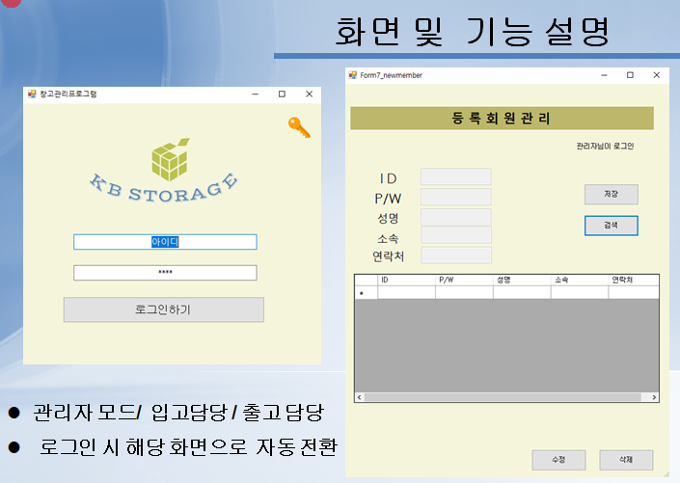
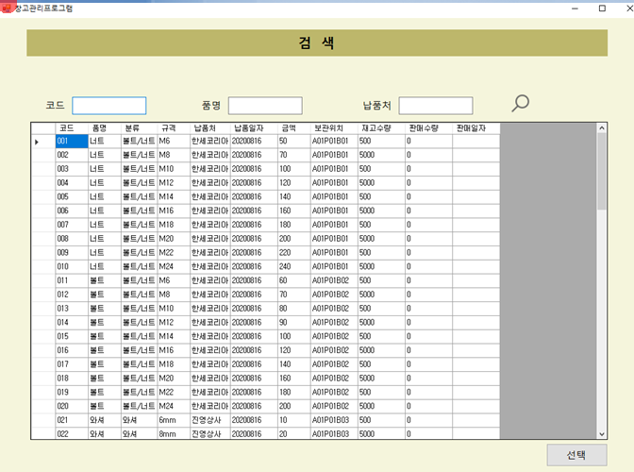
[PORTFOLIO] 송진영
인적사항
PROJECTS
C#(.Net프레임워크) 창고관리 프로그램
진행 기간
2020.08.11 ~ 2020.08.19
팀구성/역할
3명 / 팀장, 기능구현(XML)
일정관리
SKILLS / IDE
프로젝트 실행 영상
또는 보고서 사진,
실행 화면 등등 첨부
C#언어
Visual Studio 2019
XML 사용
팀 내 기여도
CODE(Github URL)
진영 - 1) 단계별로 소스코드 나눠 올리기 - 세부적인 작업 내용 기록용도 · Issue #7 · sjin9696/701 (github.com)

Slide 7
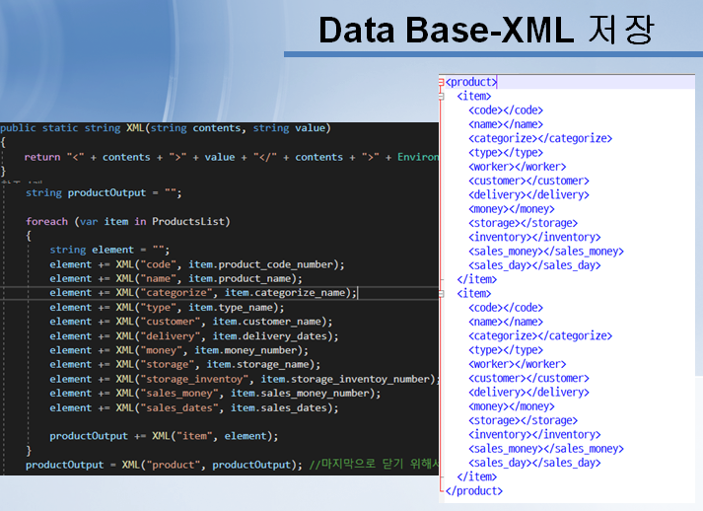
[PORTFOLIO] 송진영
인적사항
PROJECTS
C#(.Net프레임워크) 창고관리 프로그램
진행 기간
2020.08.11 ~ 2020.08.19
팀구성/역할
3명 / 팀장, 기능구현(XML)
일정관리
SKILLS / IDE
프로젝트 실행 영상
또는 보고서 사진,
실행 화면 등등 첨부
C#언어
Visual Studio 2019
XML 사용
팀 내 기여도
CODE(Github URL)
!!진영 - XML기능 구현.- · Issue #18 · sjin9696/701 (github.com)

Slide 8
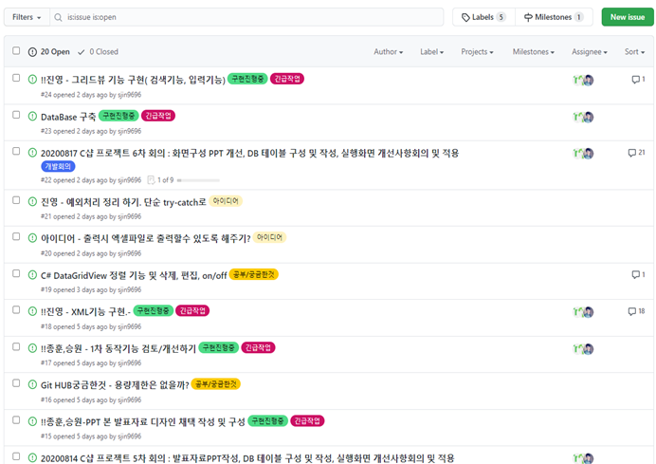

[PORTFOLIO] 송진영
인적사항
PROJECTS
C#(.Net프레임워크) 창고관리 프로그램
진행 기간
2020.08.11 ~ 2020.08.19
팀구성/역할
3명 / 팀장, 기능구현(XML)
일정관리
SKILLS / IDE
프로젝트 실행 영상
또는 보고서 사진,
실행 화면 등등 첨부
C#언어
Visual Studio 2019
XML 사용
팀 내 기여도
CODE(Github URL)
진영 - 1) 단계별로 소스코드 나눠 올리기 - 세부적인 작업 내용 기록용도 · Issue #7 · sjin9696/701 (github.com)

Slide 9
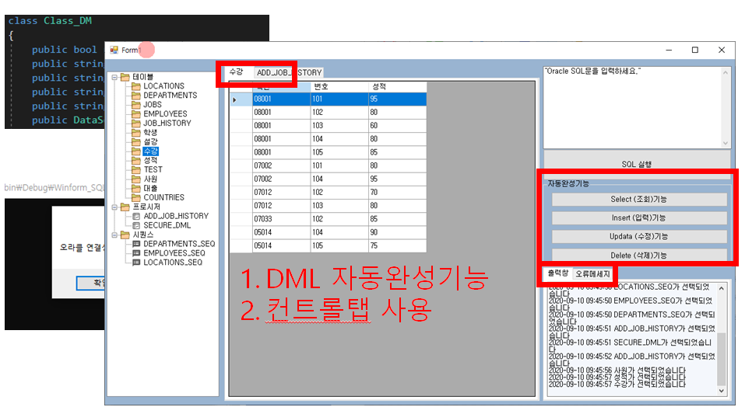
[PORTFOLIO] 송진영
인적사항
PROJECTS
Oracle SQL DML 조회 관리 프로그램
Oracle SQL DML 조회 관리 프로그램
프로젝트 수행 계획서.pdf
진행 기간
2020.09.04 ~ 2020.09.10
팀구성/역할
5명 / 기획/디자인, 일정관리역할
SKILLS / IDE
프로젝트 실행 영상
또는 보고서 사진,
실행 화면 등등 첨부
C#언어
Visual Studio 2019
Oracle SQL
깃허브
팀 내 기여도
CODE(Github URL)
진영 - 화면 기능정의 및 디자인 · Issue #1 · sjin9696/SqlDatabaseProjectB (github.com)

Slide 10
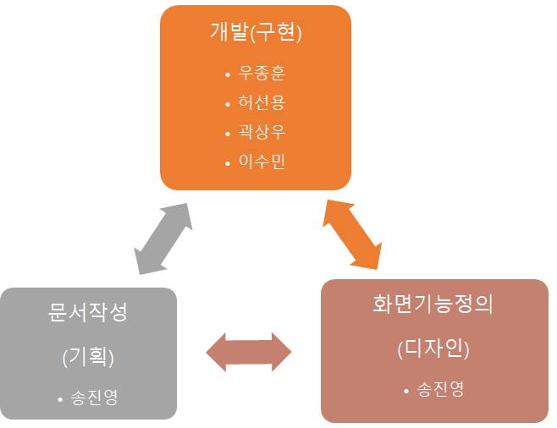
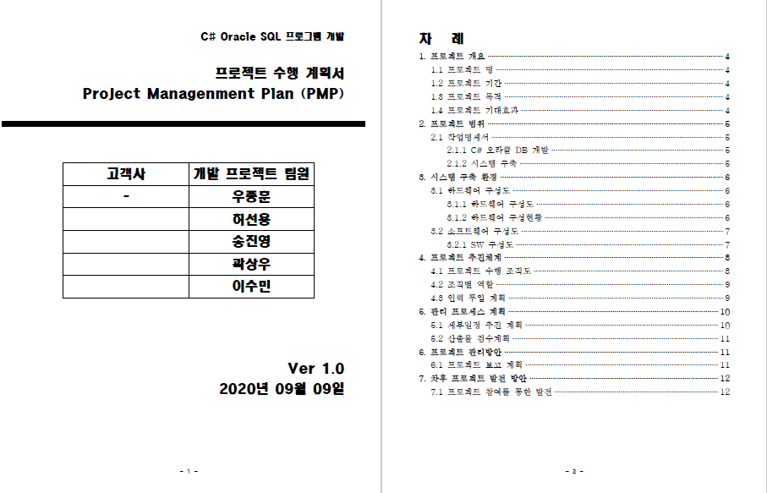
[PORTFOLIO] 송진영
인적사항
PROJECTS
Oracle SQL DML 조회 관리 프로그램
Oracle SQL DML 조회 관리 프로그램
프로젝트 수행 계획서.pdf
진행 기간
2020.09.04 ~ 2020.09.10
팀구성/역할
5명 / 기획/디자인, 일정관리역할
SKILLS / IDE
프로젝트 실행 영상
또는 보고서 사진,
실행 화면 등등 첨부
C#언어
Visual Studio 2019
Oracle SQL
깃허브
팀 내 기여도
CODE(Github URL)
진영 - 화면 기능정의 및 디자인 · Issue #1 · sjin9696/SqlDatabaseProjectB (github.com)

Slide 11
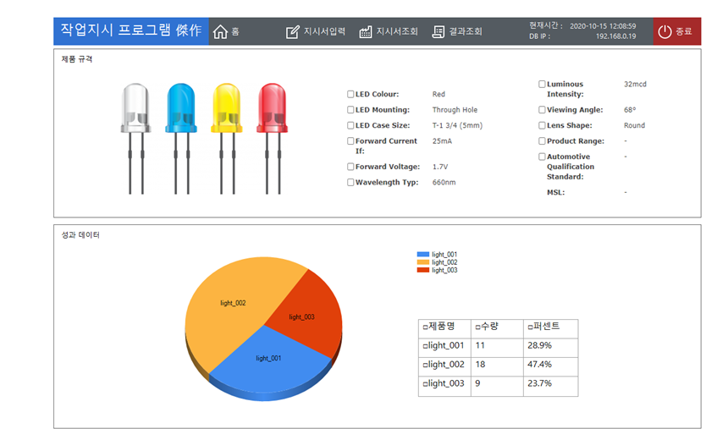
[PORTFOLIO] 송진영
인적사항
PROJECTS
공장 현장 작업지시서 관리 조회
프로젝트 수행 계획서.pdf
공장 현장 작업지시서 관리 조회 프로그램
진행 기간
2020.10.06 ~ 2020.10.20
팀구성/역할
7명 / 디자인파트장, 구현팀파트,
일정관리 총괄
SKILLS / IDE
프로젝트 실행 영상
또는 보고서 사진,
실행 화면 등등 첨부
C#
Visual Studio
OracleSQL데이터베이스
팀 내 기여도
CODE(Github URL)
진영,은수 - 디자인 및 기능 정의 작업 중 · Issue #1 · sjin9696/Aduino_C_sharp_1Team (github.com)

Slide 12
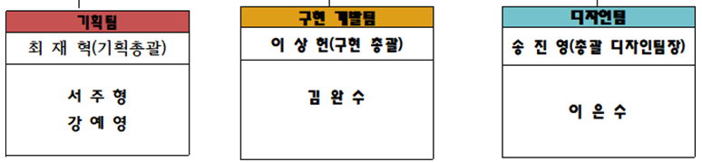
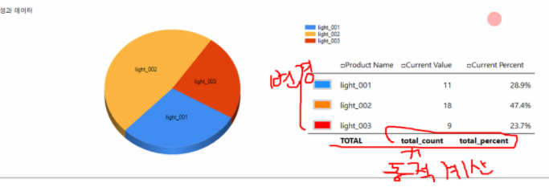
[PORTFOLIO] 송진영
인적사항
PROJECTS
공장 현장 작업지시서 관리 조회
프로젝트 수행 계획서.pdf
공장 현장 작업지시서 관리 조회 프로그램
진행 기간
2020.10.06 ~ 2020.10.20
팀구성/역할
7명 / 디자인파트장, 구현팀파트,
일정관리 총괄
SKILLS / IDE
프로젝트 실행 영상
또는 보고서 사진,
실행 화면 등등 첨부
C#
Visual Studio
OracleSQL데이터베이스
팀 내 기여도
CODE(Github URL)
진영,은수 - 디자인 및 기능 정의 작업 중 · Issue #1 · sjin9696/Aduino_C_sharp_1Team (github.com)

Slide 13
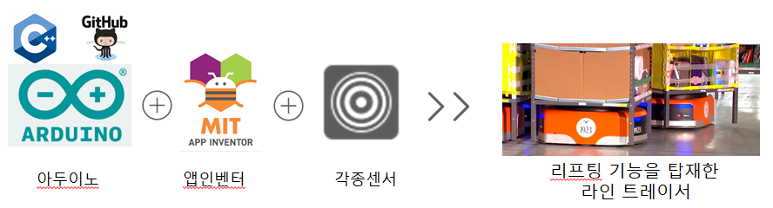
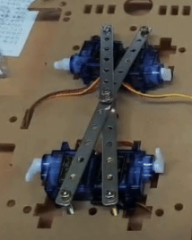
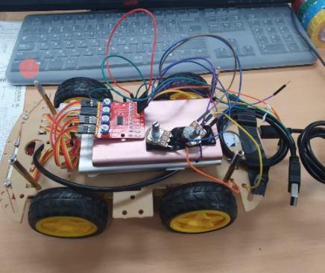
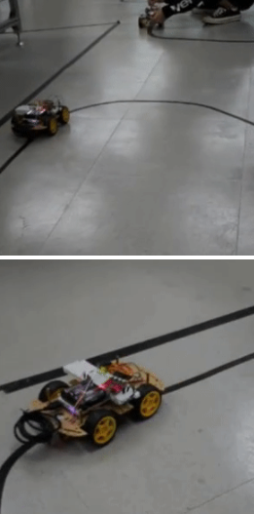
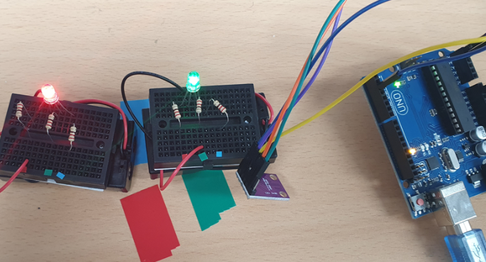
[PORTFOLIO] 송진영
인적사항
PROJECTS
Arduino활용한 라인트레이서 + 리프팅장치 프로젝트
진행 기간
2020.10.29 ~ 2020.11.11
팀구성/역할
4명 / 팀장, 구현부(기능 라이브러리 작성)
일정관리
SKILLS / IDE
Arduino, C/C++
app inventor
gitHub
프로젝트 실행 영상
또는 보고서 사진,
실행 화면 등등 첨부
팀 내 기여도
CODE(Github URL)
구현 내용 기록장 · Issue #2 · sjin9696/Arduino_lineTracer (github.com)

Slide 14
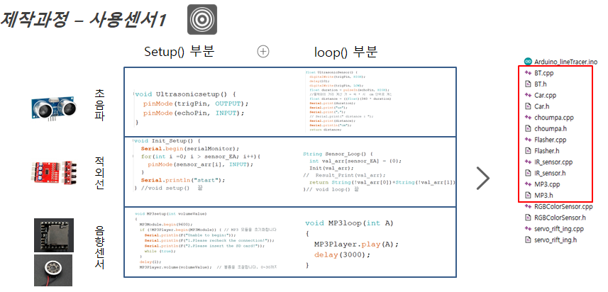
[PORTFOLIO] 송진영
인적사항
PROJECTS
Arduino활용한 라인트레이서 + 리프팅장치 프로젝트
진행 기간
2020.10.29 ~ 2020.11.11
팀구성/역할
4명 / 팀장, 구현부(기능 라이브러리 작성)
일정관리
SKILLS / IDE
Arduino, C/C++
app inventor
gitHub
프로젝트 실행 영상
또는 보고서 사진,
실행 화면 등등 첨부
팀 내 기여도
CODE(Github URL)
구현 내용 기록장 · Issue #2 · sjin9696/Arduino_lineTracer (github.com)

